Slide 1





北师大版（新教材）物理9年级全一册精做课件
第十三章 电功和电功率
13.3电流的热效应
授课教师： Home .
班 级： 九年级（---）班 .
时 间： .

Slide 2
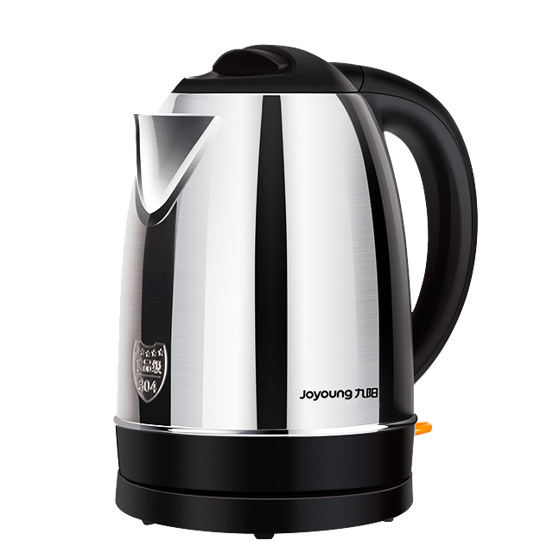
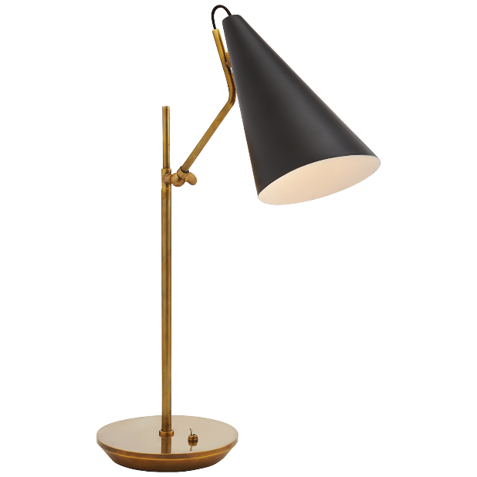
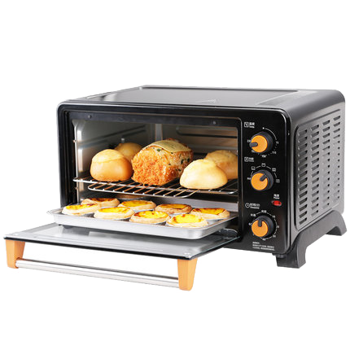
观察与思考
台灯工作一段时间后灯泡会发烫；给电热水壶通电可以给水加热；给电烤箱通电可以把食物烤熟，这些热量是从哪里来的？

Slide 3
电流的热效应
什么是电流的热效应？
电流通过导体时会产生热量，将电能转化为内能这种现象叫作电流的热效应。

Slide 4
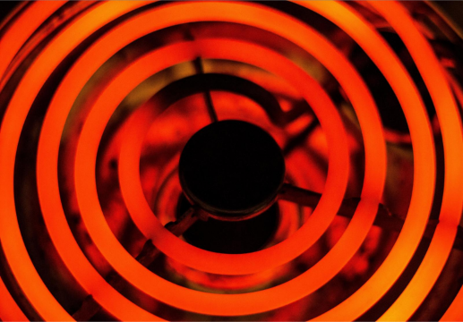
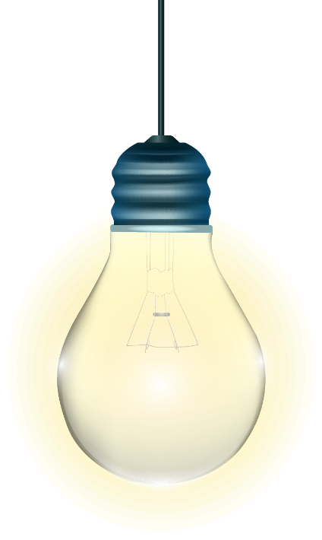
问题与思考
电炉丝和导线通过电流相同，为什么电炉丝热得发红，而导线却几乎不发热?
刚刚发光的灯泡并不热，过一会儿就会烫手，这是为什么？

Slide 5
电流的热效应与哪些因素有关
问题：电流通过导体时产生热的多少跟什么因素有关?
猜想：与电阻、电流、时间有关
设计实验：
当一个物理量被猜测与多个因素有关，应用什么方法去研究？
用什么方法去观察那些不可见的物理量？
控制
变量法
转换法

Slide 6
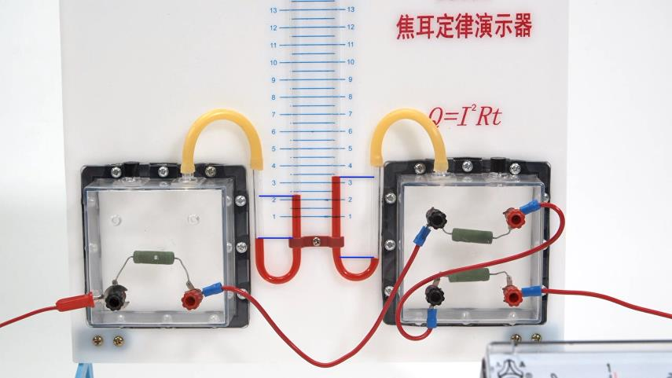
实验1：研究电热与电阻关系
R₁=5 Ω
R₂=10 Ω
A
B
A
5 Ω
5 Ω
5 Ω
条件：容器相同，I相同，t相同
结论：I和t相同时，R越大，Q越多。
现象：B中液面上升多

Slide 7
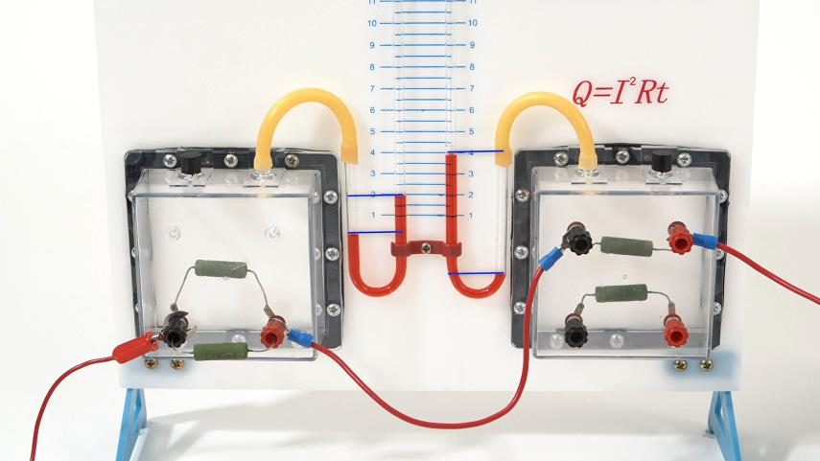
实验2：研究电热与电流关系
R=5 Ω
R=5 Ω
C
D
I₁
I
5 Ω
I = 2I₁
5 Ω
R=5 Ω
A
5 Ω
条件：容器相同，R相同，t相同
结论：R和t相同时，I越大，Q越多。
现象：D中液面上升多

Slide 8

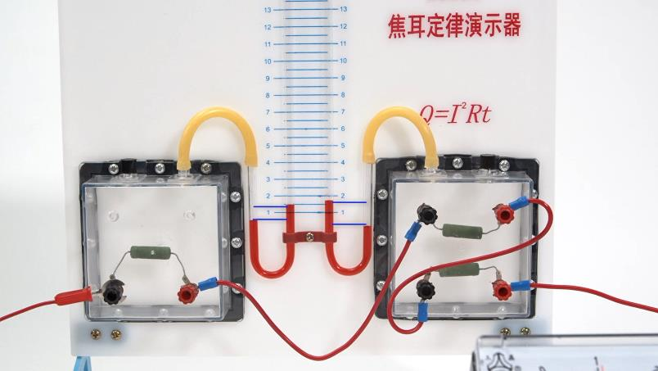
实验视频
实验表明：导体的电阻越大，通过导体的电流越大，通电时间越长，电流的热效应就越显著。

Slide 9
焦耳定律
内容：电流通过导体时产生的热量，跟电流的平方成正比，跟导体的电阻成正比，跟通电时间成正比。
公式：
Q = I²Rt

Slide 10

补充说明：电流通过导体时，如果消耗电能全部转化为热，没有同时转化为其他形式的能量，那么电流产生的热量Q就等于消耗的电能W。
即：
Q=I²Rt
W=UIt
电热
电能
什么情况电热会小于电能呢？

Slide 11
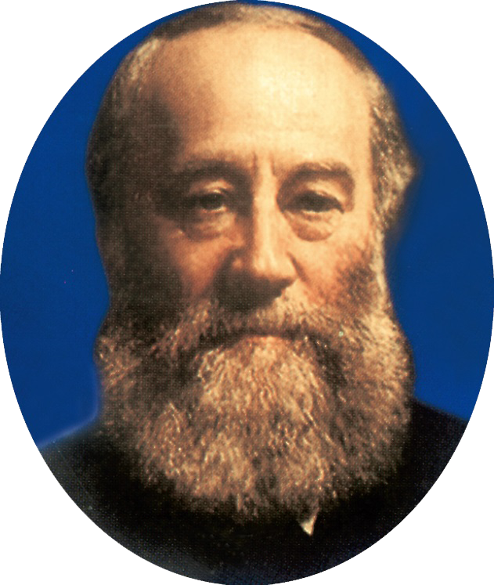
焦耳定律
焦耳(James Prescott Joule，1818-1889)，英国物理学家。用近40年的时间做了400多次实验，研究热和功的关系。通过大量的实验，精确地确定了电流产生的热量与电流、电阻和通电时间的关系。

Slide 12
思考与讨论
电炉丝和导线通过电流相同，为什么电炉丝热得发红，而导线却几乎不发热?
导线和电炉丝串联，通过它们的电流是一样的，而电炉丝的电阻比导线的电阻大得多，根据焦耳定律Q=I²Rt可知，在相同时间内电流通过电炉丝产生的热量比通过导线产生的热量大，因此电炉热得发红而导线却几乎不发热。

Slide 13
练一练
一根 60 Ω 的电阻丝接在 36 V 的电源两端，在 5 min内共产生多少热量?
解：
U
R
36V
60Ω
I =
=
= 0.6A
Q = I²Rt
= (0.6A)²×60Ω×5×60s
= 6480J
答：在5min内电阻丝共产生热量6480J。

Slide 14
思考与讨论
额定电压相同的灯泡，额定功率越大，电阻越小，正常工作时单位时间内产生的热量越多。可是按照焦耳定律，电阻越大，单位时间内产生的热量越多。二者似乎有矛盾，这是怎么回事?
前者说电阻越小，正常工作时单位时间内产生的热量越多，前提条件是电压相同；而后者说，电阻越大，单位时间内产生的热量越多，前提条件是电流相同，两者并不矛盾。所以我们在应用公式时应该特别注意条件。

Slide 15
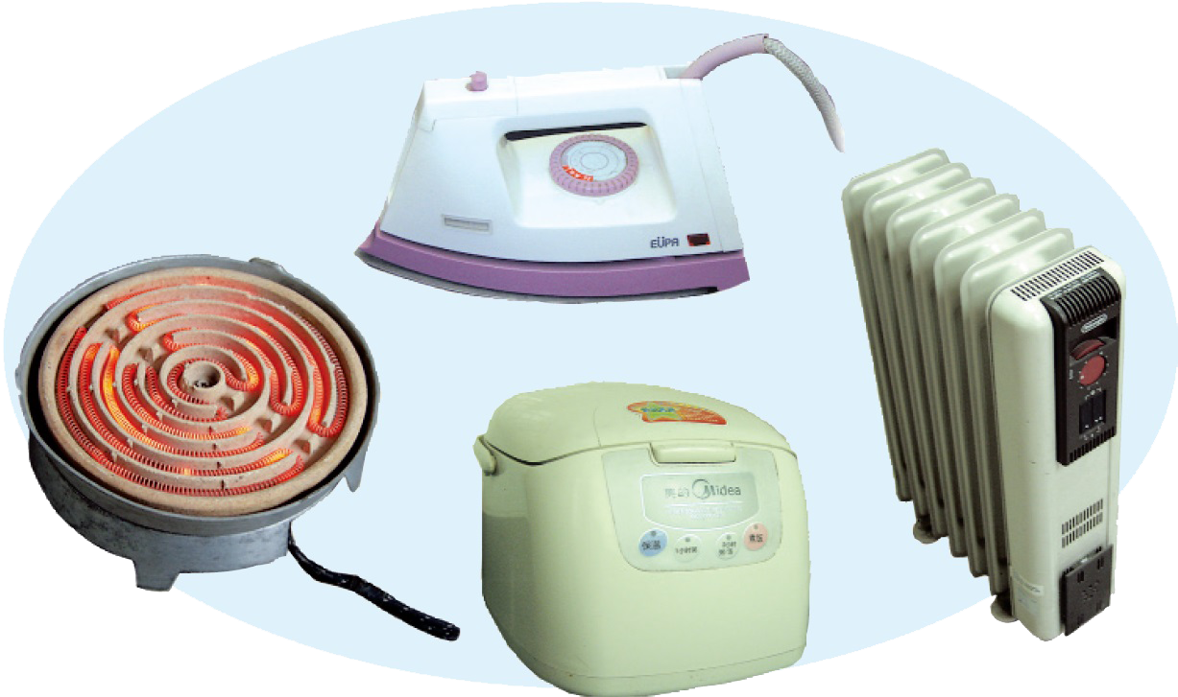
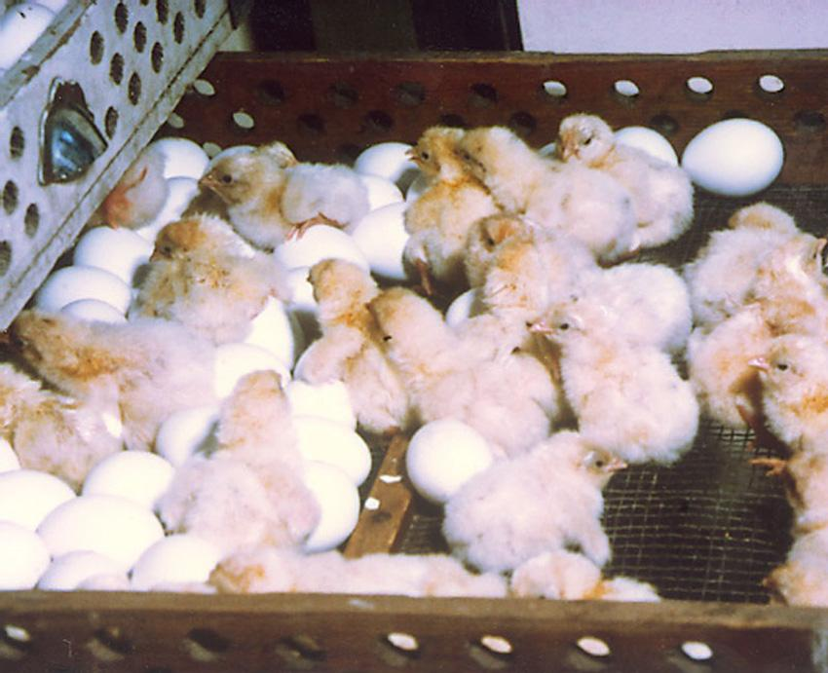
电流热效应的应用及危害防止
1.电流热效应的应用
利用电热孵化器孵小鸡
用于加热
电热器都是利用电流的热效应工作的。

Slide 16
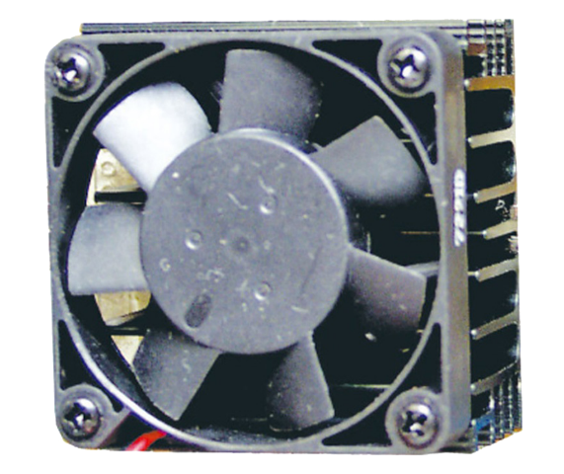
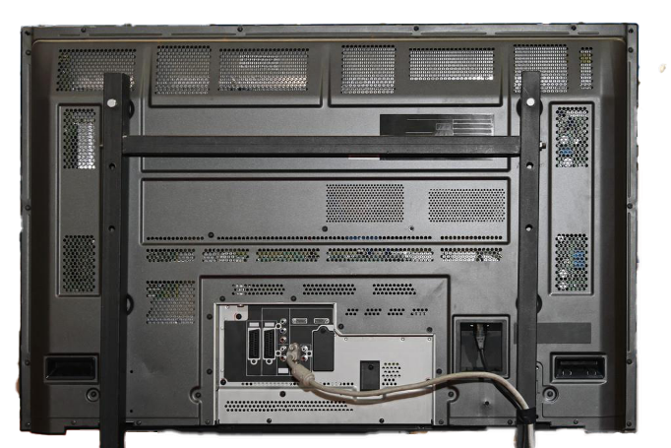
2.电流热效应危害的防止
用电器工作时，都不可避免地发热。这是电流热效应的表现，它既会浪费能源，又会由于升温使用电器有被烧毁的危险，因此很多用电器采用设置散热孔、散热片或在发热部位安装风扇等方法散热。
电脑的微型风扇
电视机的后盖

Slide 17
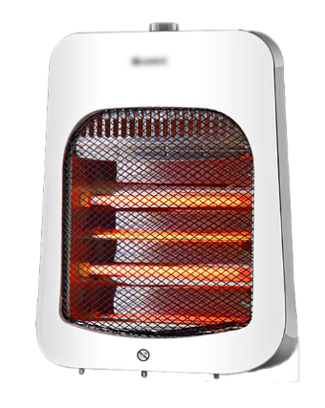
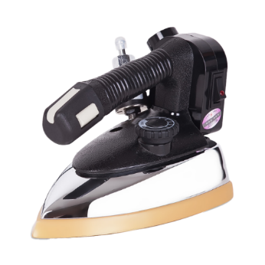
拓展：电能和电热的关系
纯电阻电路：
消耗的电能全部转化为内能
纯电阻电路电能计算式
纯电阻电路电热计算式
W = UIt
100%转化
W = I²Rt
Q = I²Rt
U²
R
=

Slide 18
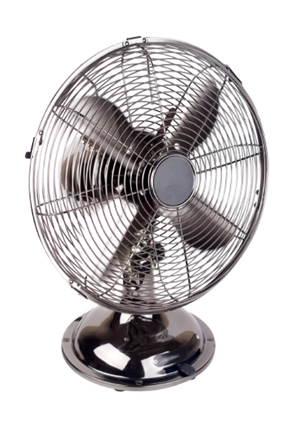
非纯电阻电路：
消耗的电能一部分转化为内能
电能
W = UIt
电热
其他形式的能量
Q = I²Rt

Slide 19
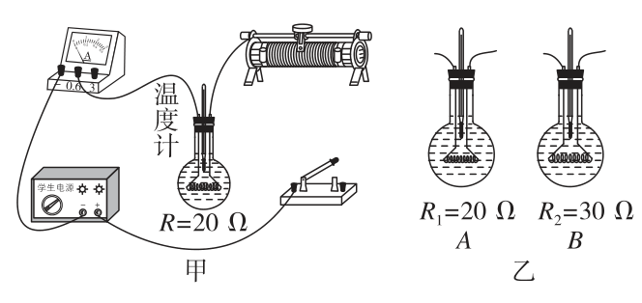
知识点1 电流的热效应
1.实验小组在老师的指导下探究“电流通过导体产生的热量与
电流的关系”。同学们在烧瓶内安装一根电阻丝，装入适量的
煤油，插入一支温度计，设计了如图甲所示的电路。

Slide 20
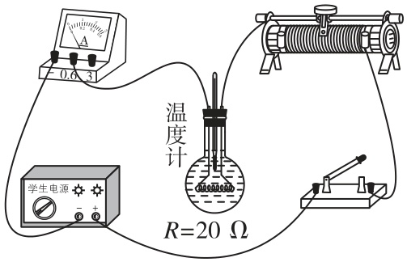
（1）用笔画线代替导线，将图甲中的电路连接完整。要求：滑
动变阻器的滑片向右移动时，电流表示数变大，且导线不交叉。
如图所示

Slide 21
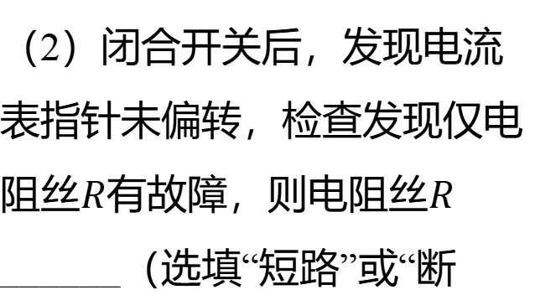
（2）闭合开关后，发现电流
表指针未偏转，检查发现仅电
阻丝$$R$$有故障，则电阻丝$$R$$
______（选填“短路”或“断
断路
温度计示数的变化
路”）。排除故障后进行实验，实验中通过观察____________
______来比较相同时间内不同电流产生热量的多少。

Slide 22
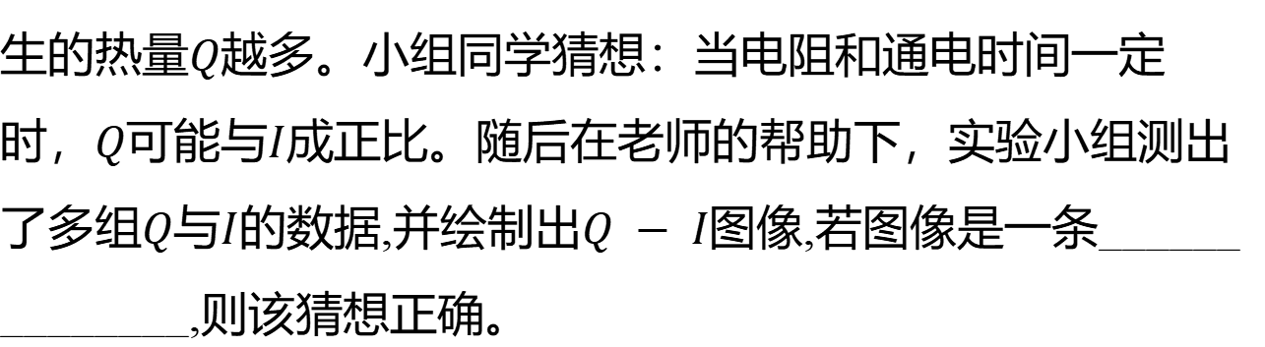
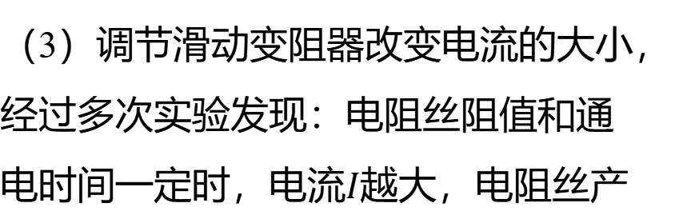
（3）调节滑动变阻器改变电流的大小，
经过多次实验发现：电阻丝阻值和通
电时间一定时，电流$$I$$ 越大，电阻丝产
生的热量$$Q$$ 越多。小组同学猜想：当电阻和通电时间一定
时，$$Q$$可能与$$I$$ 成正比。随后在老师的帮助下，实验小组测出
了多组$$Q$$与$$I$$的数据,并绘制出$$Q − I$$ 图像,若图像是一条______
________,则该猜想正确。
过原点的直线

Slide 23

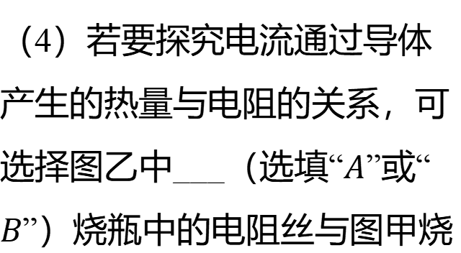
（4）若要探究电流通过导体
产生的热量与电阻的关系，可
选择图乙中___（选填“$$A$$ ”或“
$$B$$” ）烧瓶中的电阻丝与图甲烧
$$B$$
串
瓶中的电阻丝____（选填“串”或“并”）联进行实验。
控制变量
（5）本实验应用的研究方法有__________法和转换法。
返回

Slide 24
知识点2 焦耳定律
2. ［2024·长沙三模］小明家连接插线板的导线折断了，他
把两根导线拧在一起继续使用，用久后发现连接处容易发热，
其主要原因是连接处( )
C
A. 电阻变小 B. 电流比别处电流小
C. 电阻变大 D. 电流比别处电流大
返回

Slide 25
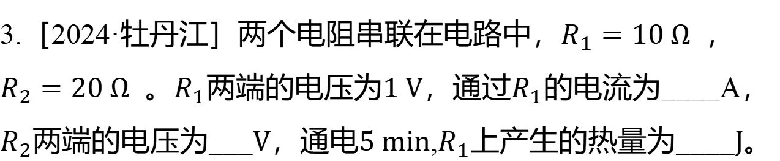

3.［2024·牡丹江］两个电阻串联在电路中，$$R_{1}=10 Ω$$ ，
$$R_{2}=20 Ω$$ 。$$R_{1}$$两端的电压为$$1 V$$，通过$$R_{1}$$ 的电流为____A，
$$R_{2}$$两端的电压为___$$V$$，通电$$5 min$$,$$R_{1}$$上产生的热量为____$$J$$ 。
$$0.1$$
2
30
返回

Slide 26
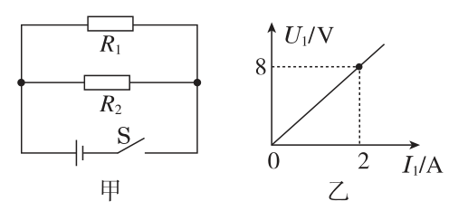
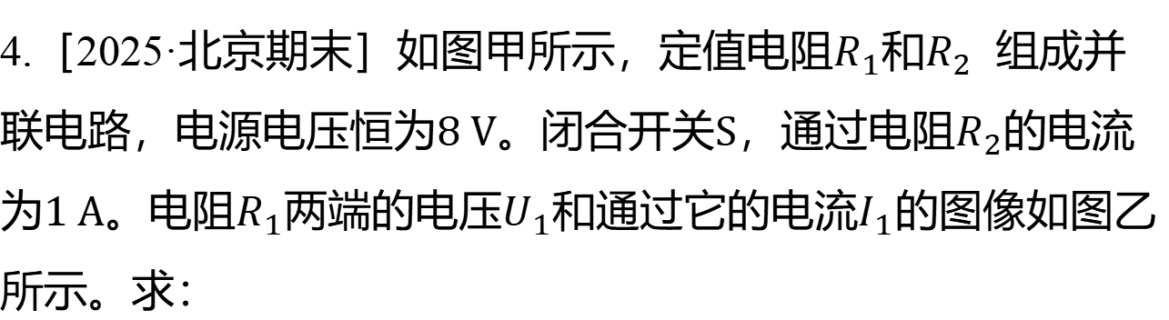
4.［2025·北京期末］如图甲所示，定值电阻$$R_{1}$$和$$R_{2}$$ 组成并
联电路，电源电压恒为$$8 V$$。闭合开关$$S$$，通过电阻$$R_{2}$$ 的电流
为$$1 A$$。电阻$$R_{1}$$两端的电压$$U_{1}$$和通过它的电流$$I_{1}$$ 的图像如图乙
所示。求：

Slide 27
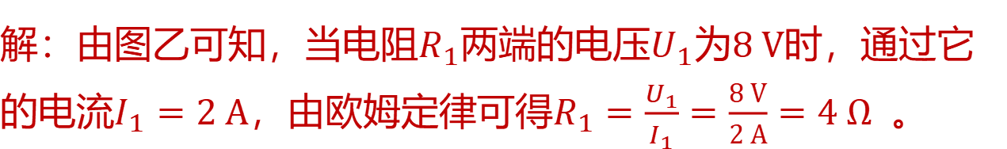
（1）$$R_{1}$$ 的阻值。
解：由图乙可知，当电阻$$R_{1}$$两端的电压$$U_{1}$$为$$8 V$$ 时，通过它
的电流$$I_{1}=2 A$$，由欧姆定律可得$$R_{1}=\frac{U_{1}}{I_{1}}=\frac{8 V}{2 A}=4 Ω$$ 。

Slide 28
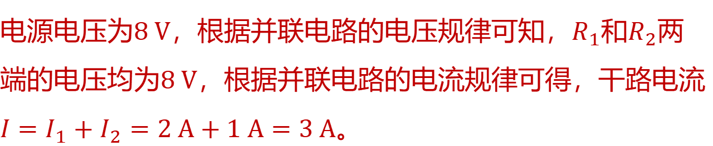
（2）干路电流$$I$$ 。
电源电压为$$8 V$$，根据并联电路的电压规律可知，$$R_{1}$$和$$R_{2}$$ 两
端的电压均为$$8 V$$ ，根据并联电路的电流规律可得，干路电流
$$I=I_{1}+I_{2}=2 A+1 A=3 A$$ 。

Slide 29
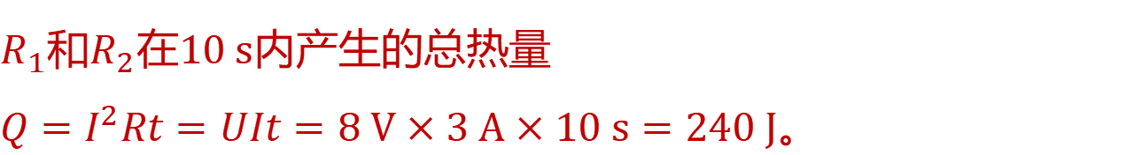
（3）$$R_{1}$$和$$R_{2}$$在$$10 s$$内产生的总热量$$Q$$ 。
$$R_{1}$$和$$R_{2}$$在$$10 s$$ 内产生的总热量
$$Q=I^{2}Rt=UIt=8 V×3 A×10 s=240 J$$ 。
返回

Slide 30
知识点3 电热的利用和防止
5. ［2024·菏泽］下列家用电器，利用电流的热效应工作的
是( )
D
A. 电冰箱 B. 洗衣机 C. 电脑 D. 电饭煲
返回

Slide 31

6. 下列情况中，属于防止电热带来危害的是
( )
C
A. 电熨斗熨衣服
B. 大型爆破工程，利用电热装置引爆炸药
C. 电动机外壳有散热片
D. 用电器长时间停用，隔一段时间应通一次电
返回

Slide 32
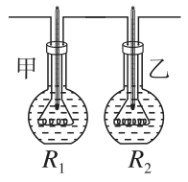
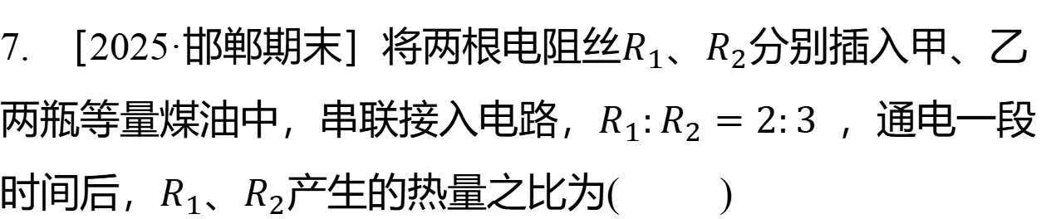
7. ［2025·邯郸期末］将两根电阻丝$$R_{1}$$、$$R_{2}$$ 分别插入甲、乙
两瓶等量煤油中，串联接入电路，$$R_{1}:R_{2}=2:3$$ ，通电一段
时间后，$$R_{1}$$、$$R_{2}$$ 产生的热量之比为( )
C
A. $$4:9$$ B. $$9:4$$ C. $$2:3$$ D. $$3:2$$
返回

Slide 33
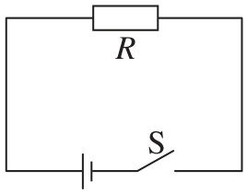
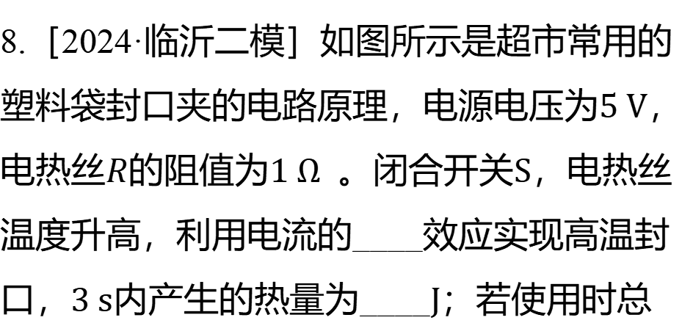
8.［2024·临沂二模］如图所示是超市常用的
塑料袋封口夹的电路原理，电源电压为$$5 V$$ ，
电热丝$$R$$的阻值为$$1 Ω$$ 。闭合开关$$S$$ ，电热丝
温度升高，利用电流的____效应实现高温封
口，$$3 s$$内产生的热量为____$$J$$ ；若使用时总
热
（第8题）
75
增大
把塑料袋烫坏，可以______（选填“增大”或 “减小”）电热丝
的阻值。
返回

Slide 34

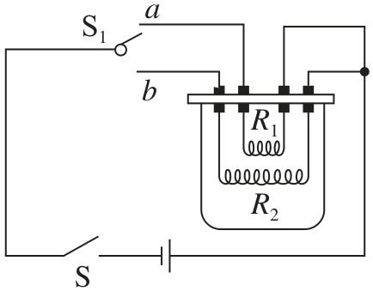

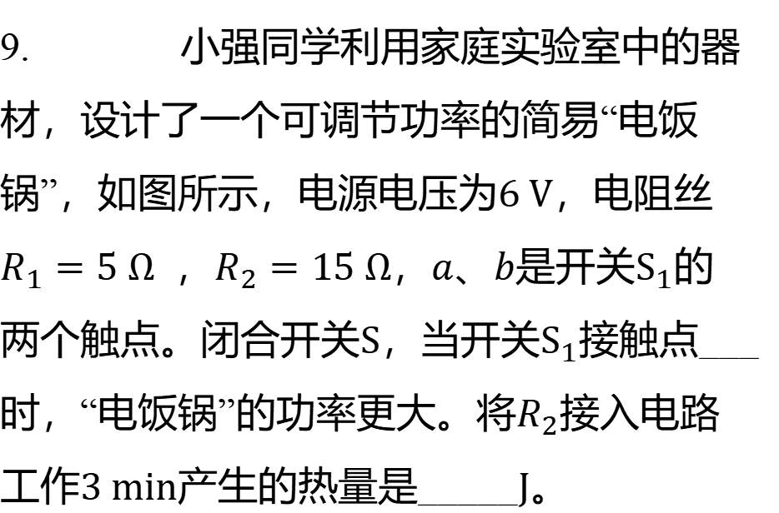
9. 小强同学利用家庭实验室中的器
材，设计了一个可调节功率的简易“电饭
锅”，如图所示，电源电压为$$6 V$$ ，电阻丝
$$R_{1}=5 Ω$$ ，$$R_{2}=15 Ω$$，$$a$$、$$b$$是开关$$S_{1}$$ 的
两个触点。闭合开关$$S$$，当开关$$S_{1}$$ 接触点___
时，“电饭锅”的功率更大。将$$R_{2}$$ 接入电路
工作$$3 min$$产生的热量是_____$$J$$ 。
（第9题）
$$a$$
432
返回

Slide 35

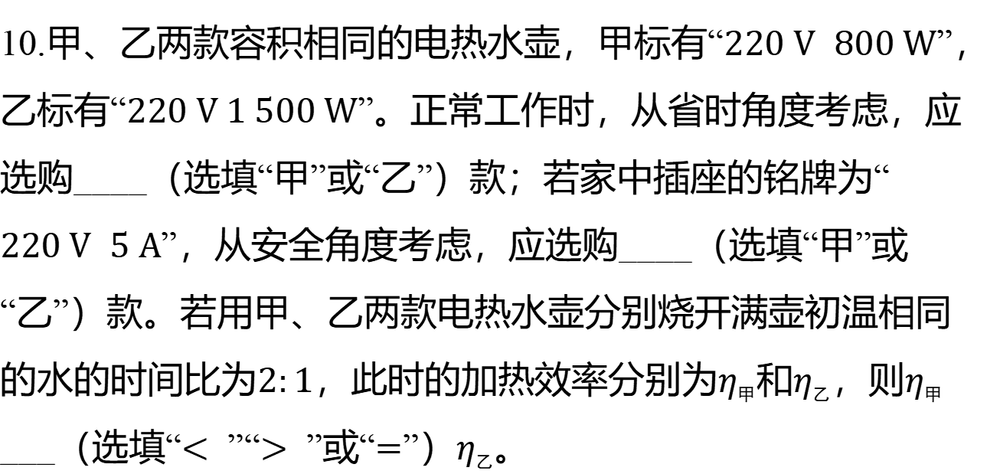
10.甲、乙两款容积相同的电热水壶，甲标有“$$220 V$$ $$800 W$$ ”，
乙标有“$$220 V 1 500 W$$ ”。正常工作时，从省时角度考虑，应
选购____（选填“甲”或“乙”）款；若家中插座的铭牌为“
$$220 V$$ $$5 A$$ ”，从安全角度考虑，应选购____（选填“甲”或
“乙”）款。若用甲、乙两款电热水壶分别烧开满壶初温相同
的水的时间比为$$2:1$$，此时的加热效率分别为$$η_{甲}$$和$$η_{乙}$$，则$$η_{甲}$$
___（选填“$$<$$ ”“$$>$$ ”或“$$=$$”）$$η_{乙}$$ 。
乙
甲
$$<$$
返回

Slide 36
电流的热效应
电流通过导体会发热
电流的热效应与哪些因素有关
与电流、电阻、通电时间有关
电流的热效应
表述：电流通过导体时产生的热量跟电流的平方成正比，跟导体的电阻成正比，跟通电时间成正比
焦耳定律
公式: Q = I²Rt
Q = I²Rt 的推导公式的应用
电流热效应的应用及危害防止

